Slide 1


Analyse des opportunités d'emploi
Par Yassine Harrati

Slide 2
Plan
01
Introduction
02
Nettoyage
03
Analyse et Visualisation
04
Modélisation
05
Base de données
06
Conclusion

Slide 3
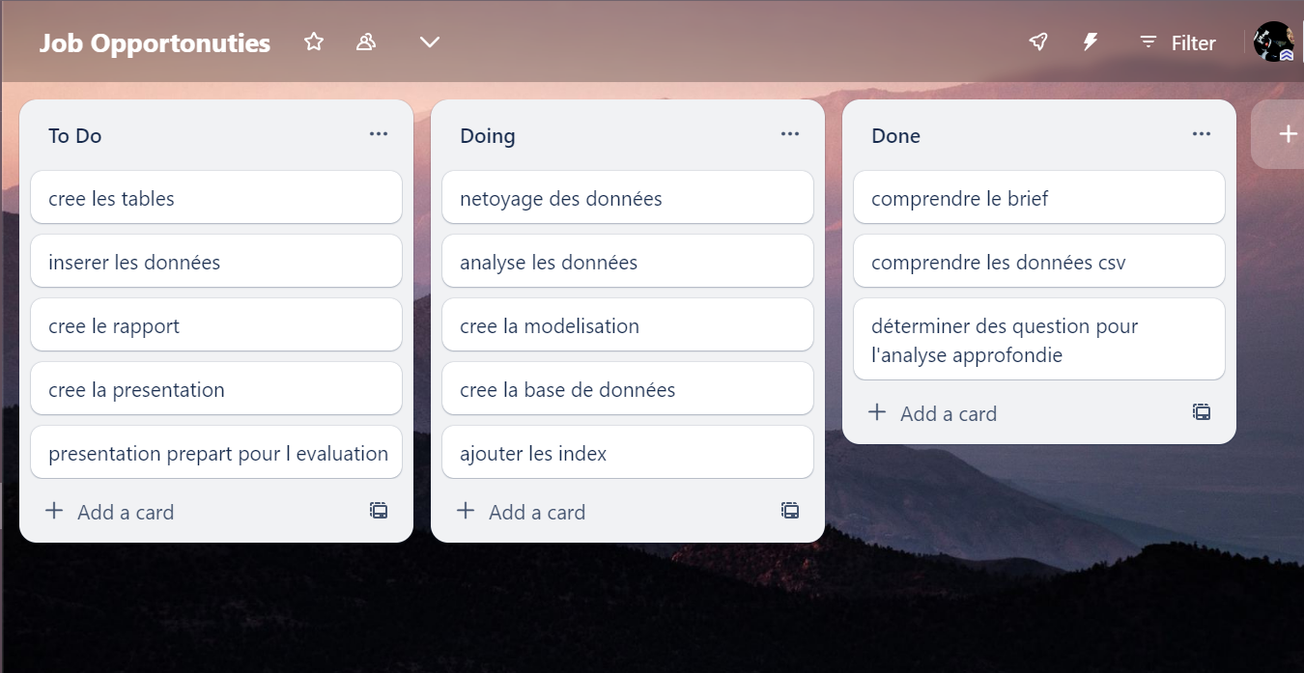
Planification sur trello

Slide 4
Introduction
Les domaines de l'IA, Data Science et du Big Data sont en pleine expansion, donc il est crucial pour les entreprises de comprendre les tendances du marché d'emploi pour optimiser leur recrutement et leur gestion des talents.
On propose une analyse approfondie du marché d'emploi en Intelligence Artificielle (IA), Data Science et Big Data pour cibler les initiatives de recrutement, d'acquisition de talents et de développement de compétences.

Slide 5

Nettoyage

Slide 6

Nettoyage
Les valeurs null

Slide 7

Nettoyage
Les doublons

Slide 8
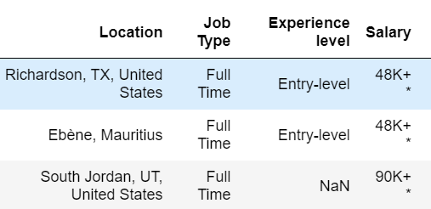
Nettoyage
"*" et "+" et "K"

Slide 9

Nettoyage
1000
"SALARY"

Slide 10




Nettoyage
Les salaires en euros (EUR) et en livres sterling (GBP) ont été convertis en dollars ($).

Slide 11

Nettoyage
Une nouvelle colonne a été ajoutée et remplie avec "remote" ou "non" pour indiquer si l'emploi est en télétravail ou non.
is_remote

Slide 12
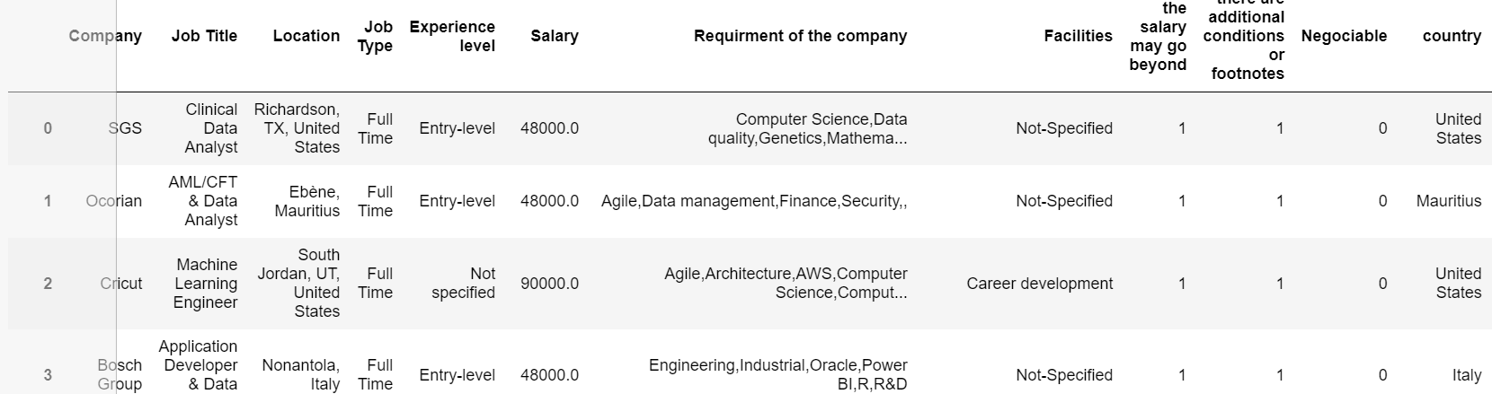
Nettoyage
Une nouvelle colonne "country" a été ajoutée pour stocker le nom du pays.

Slide 13

Nettoyage
Colonne "Job Title"

Slide 14
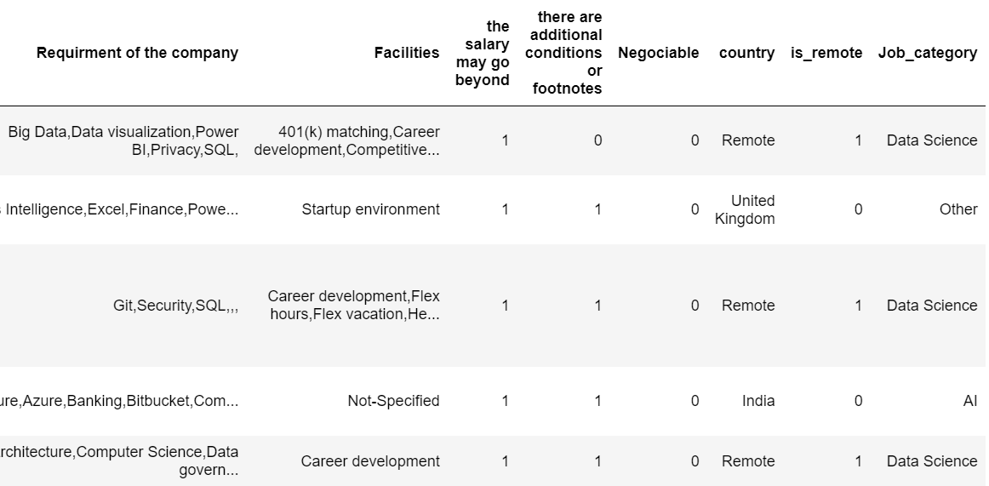
Nettoyage
Creation une nouvelle colonne pour définir la catégorie d'opportunité

Slide 15



Nettoyage
Creation une nouvelle colonne pour définir la catégorie d'opportunité
Deep Learning
ai
Machine Learning
Artificial Intelligence
ML
Big Data
engineer big
BI Analyst
senior big
AI
Data Engineer
architect
Data Manager
Big
Data Developer
devops
Data Analyst
Big data
Data Science

Slide 16

Analyse et Visualisation

Slide 17
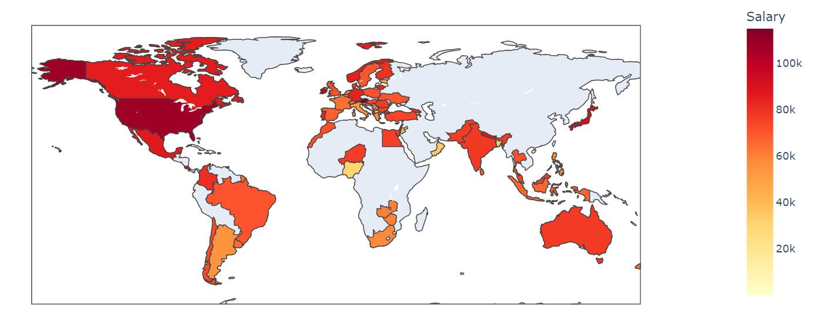
Analyse et Visualisation
Salaire moyen par pays pour les opportunités d'emploi dans l'IA, la science des données et le Big Data.

Slide 18
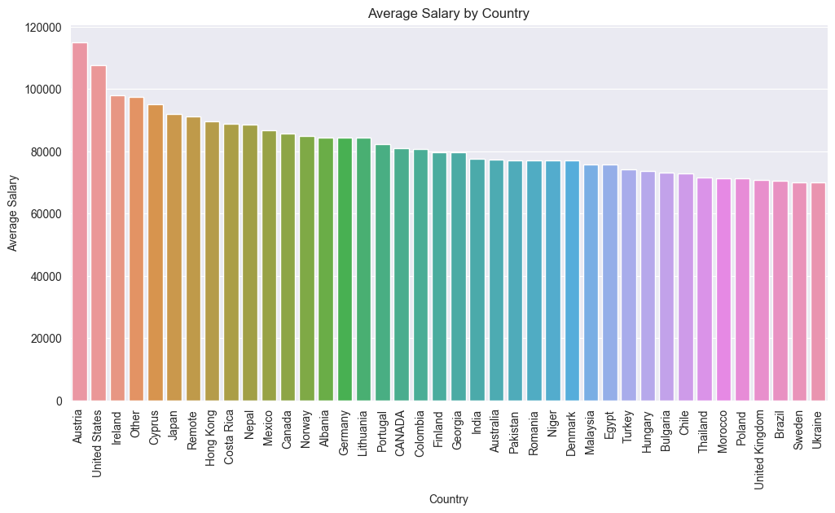
Analyse et Visualisation
Salaire moyen par pays (40 premiers pays).

Slide 19
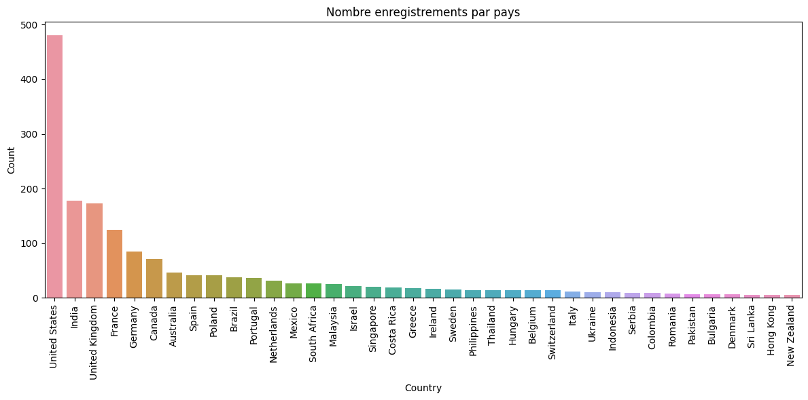
Analyse et Visualisation
Nombre opportunités par pays.

Slide 20
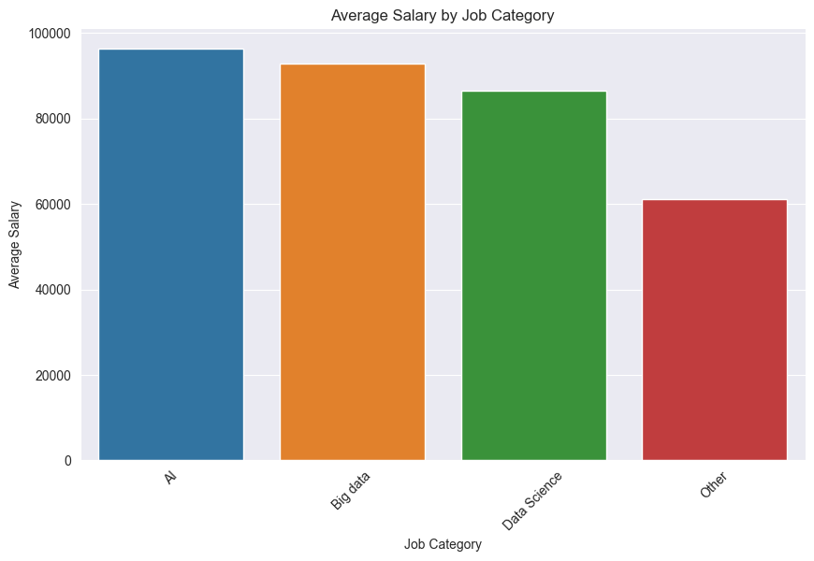
Analyse et Visualisation
Salaire moyen par catégorie d'emploi.

Slide 21
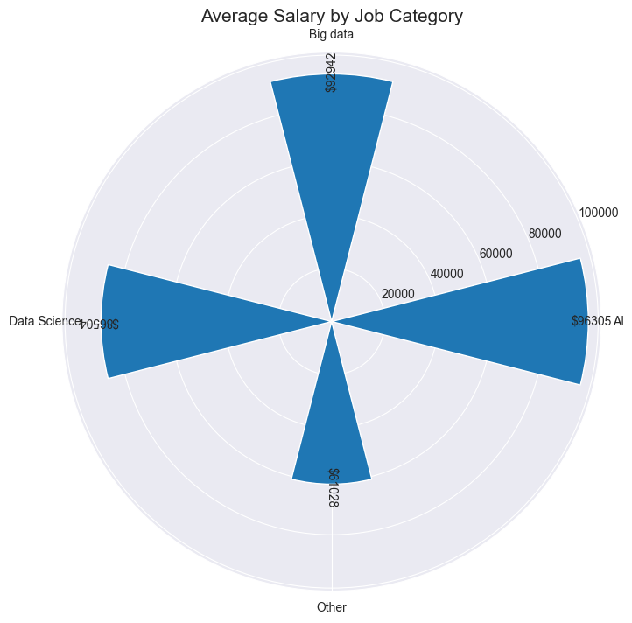
Analyse et Visualisation

Slide 22
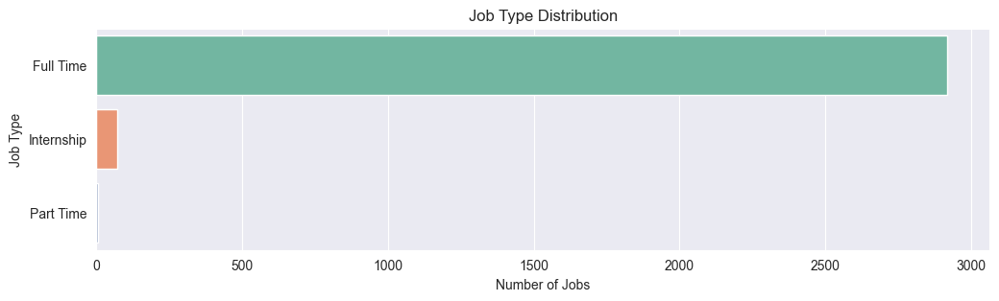
Analyse et Visualisation
Répartition des types d'emploi par nombre d'offres.

Slide 23
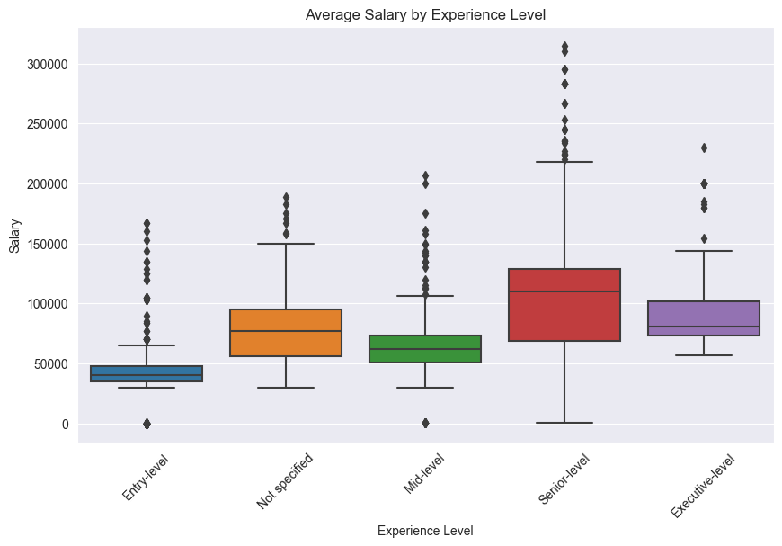
Analyse et Visualisation
Moyen de salaire par niveau d'expérience.

Slide 24
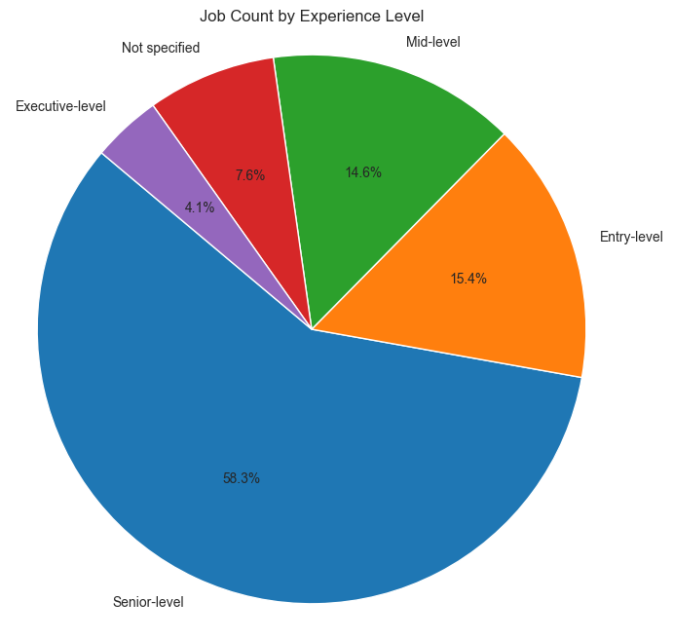
Analyse et Visualisation
Répartition des offres d'emploi par niveau d'expérience.

Slide 25
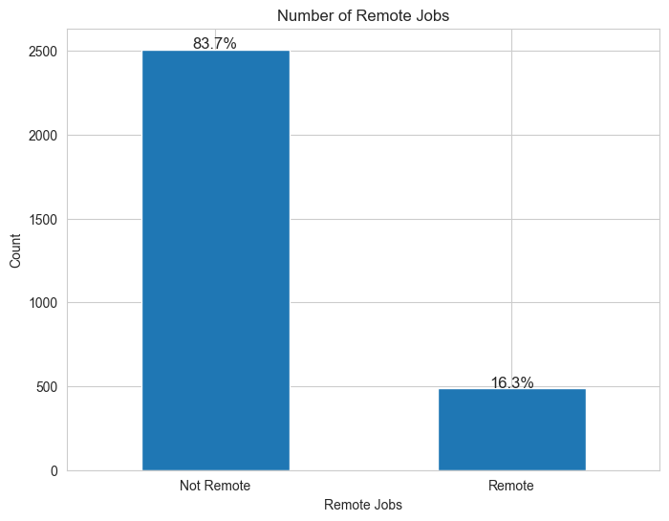
Analyse et Visualisation
Nombre d'offres d'emploi à distance et sur place.

Slide 26
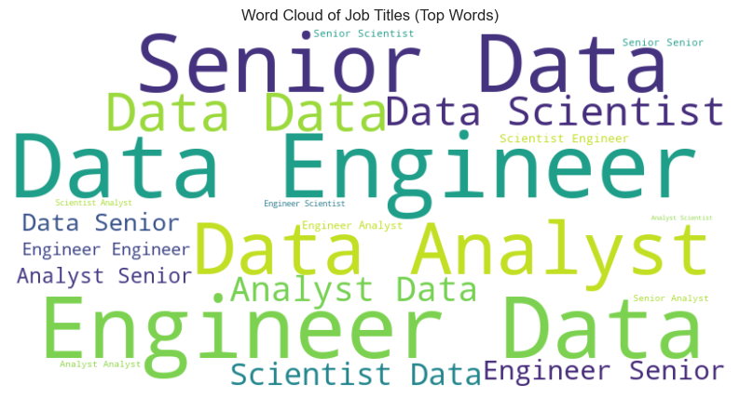
Analyse et Visualisation
Nuage de mots des titres d'emploi (mots les plus fréquents).

Slide 27
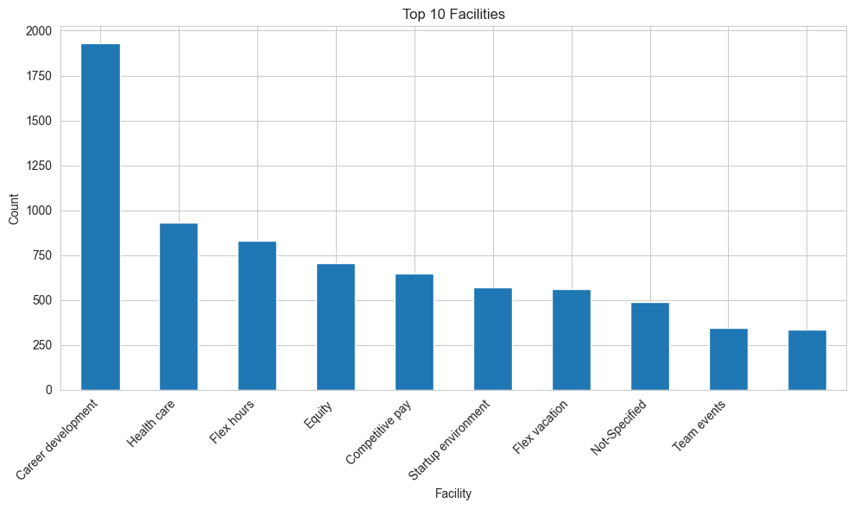
Analyse et Visualisation
Top 10 Avantages Distribution

Slide 28
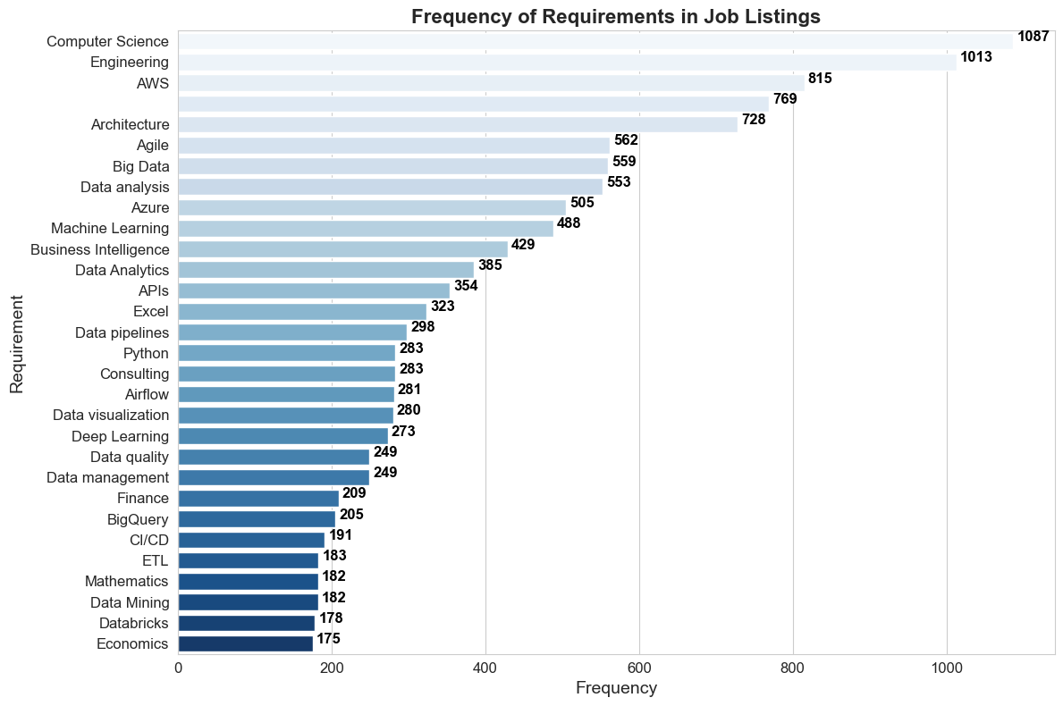
Analyse et Visualisation
Fréquence des compétences demande dans les Offres d'Emploi

Slide 29
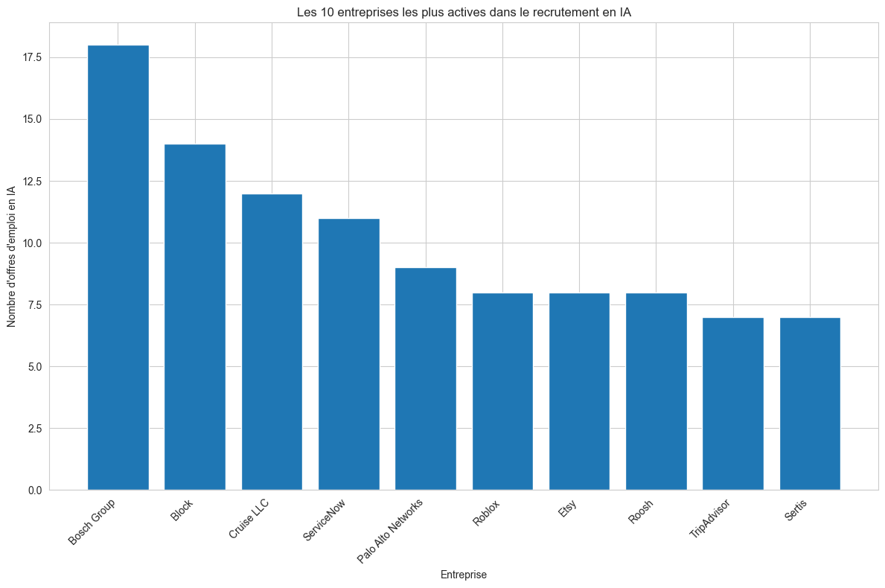
Analyse et Visualisation
Les 10 entreprises les plus actives dans le recrutement en IA.

Slide 30
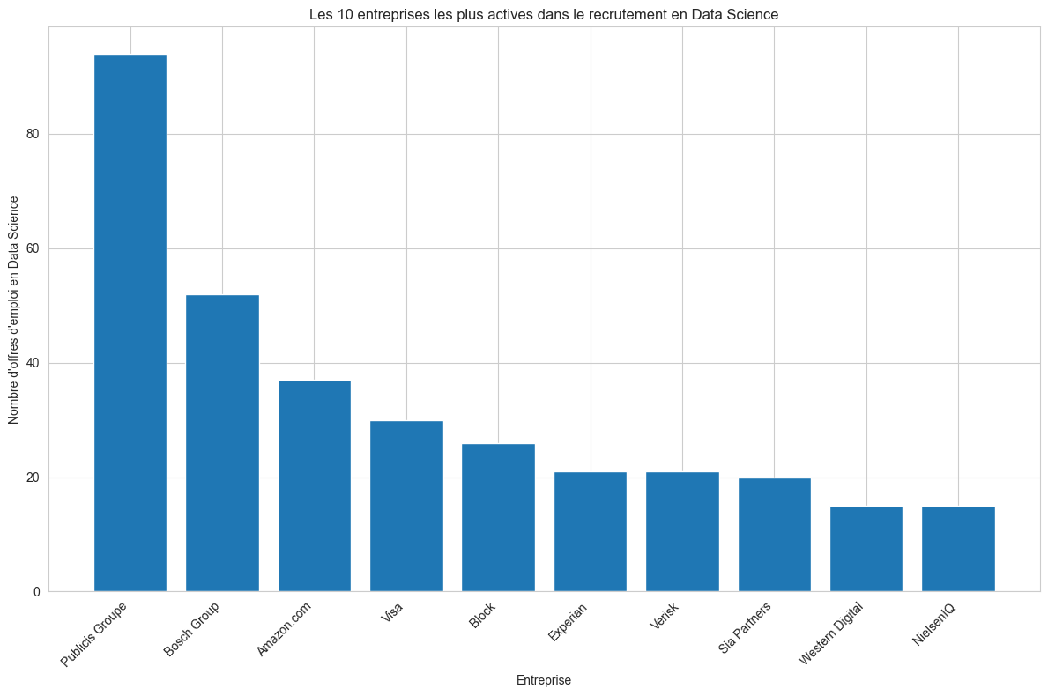
Analyse et Visualisation
Les 10 entreprises les plus actives dans le recrutement en Data Science.

Slide 31
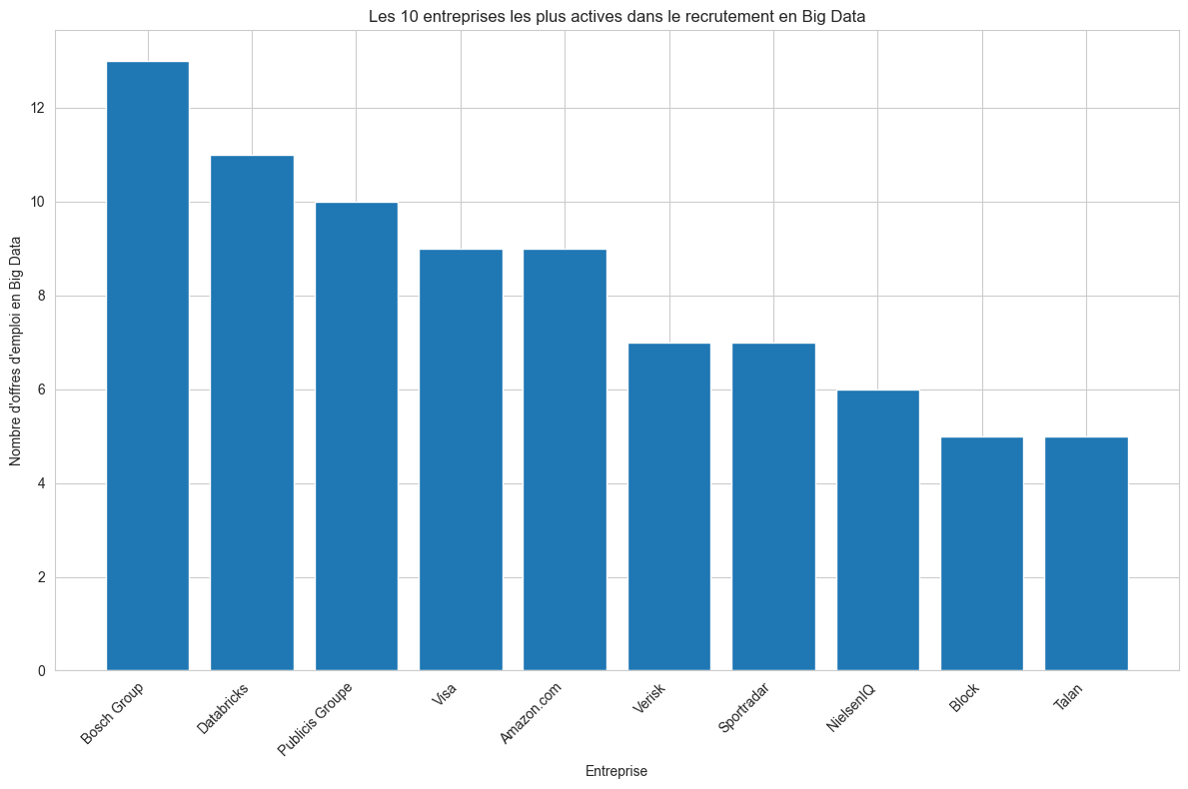
Analyse et Visualisation
Les 10 entreprises les plus actives dans le recrutement en Big Data

Slide 32
Analyse et Visualisation
Quels sont les lieux géographiques les plus demandés pour les opportunités d'emploi en IA, Data Science et Big Data ?

Slide 33
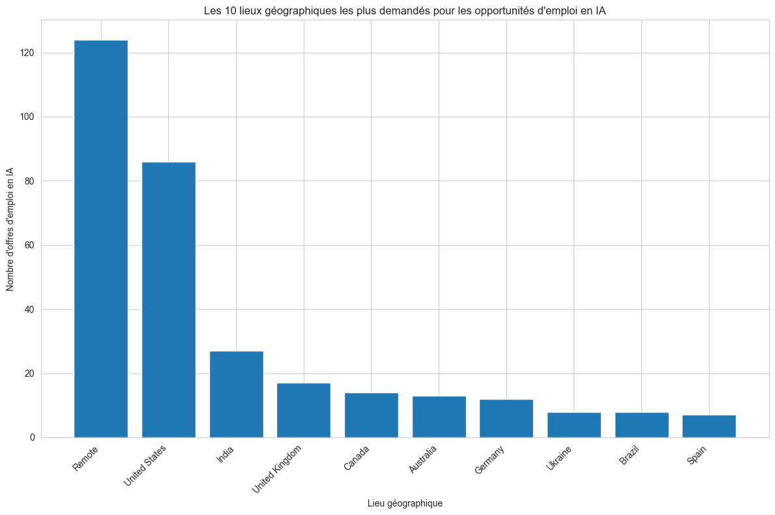
Analyse et Visualisation
Les top 10 lieux géographiques qui offre les plus des opportunités d'emploi en IA

Slide 34
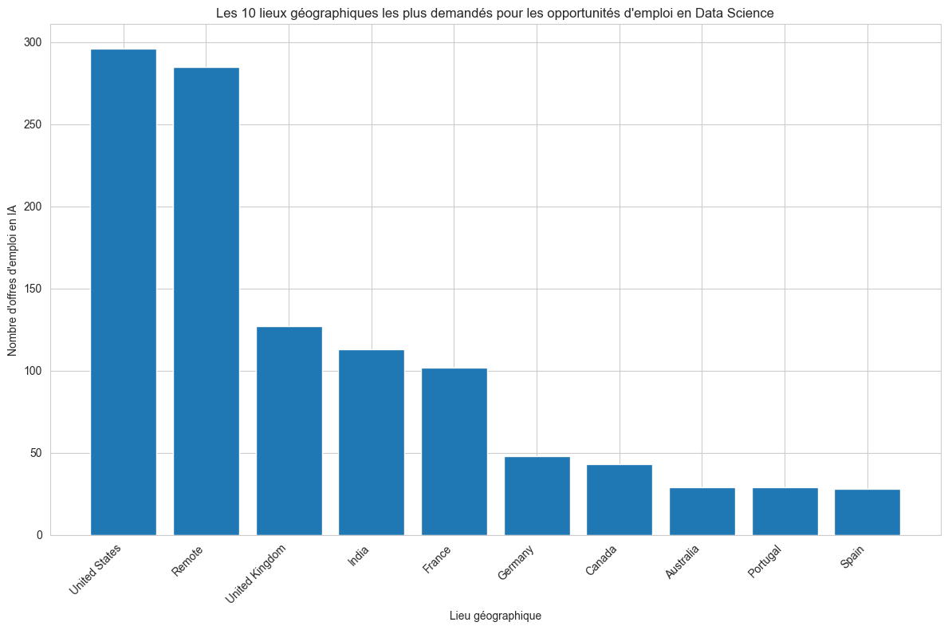
Analyse et Visualisation
Les top 10 pays qui offre les plus des opportunités d'emploi en Data Science

Slide 35
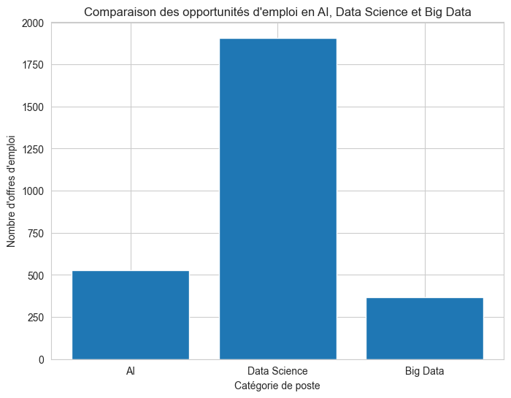
Analyse et Visualisation
Comparison les opportunités d'emploi dans l'IA, la Data Science et le Big Data
Notes:
Comparer les opportunités d'emploi dans l'IA, la Data Science et le Big Data pour trouver des similitudes et des différences significatives.

Slide 36
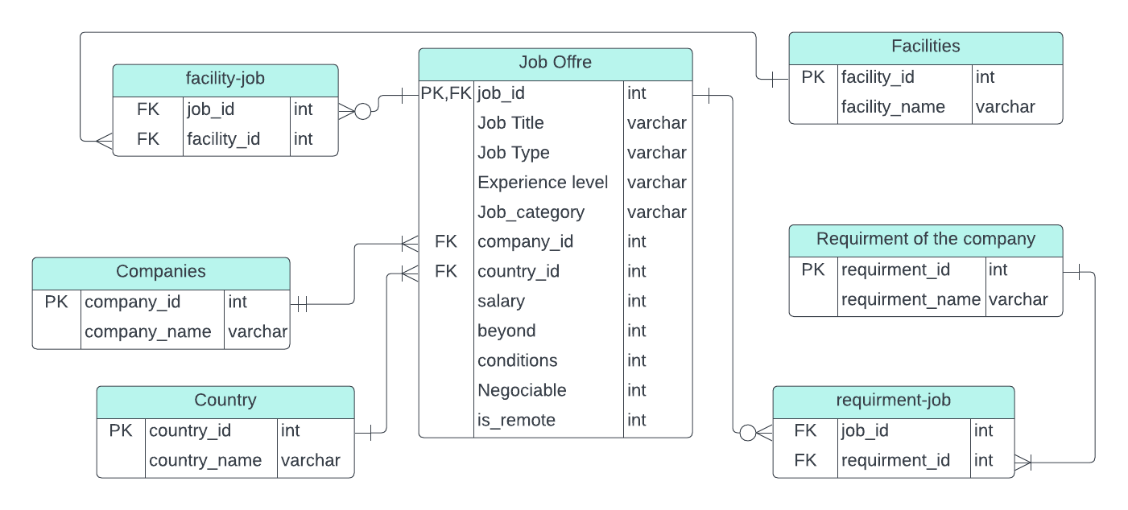
Modélisation
Notes:
Comparer les opportunités d'emploi dans l'IA, la Data Science et le Big Data pour trouver des similitudes et des différences significatives.

Slide 37
Base de données
Partie SQL :
Une base de données nommée "TrendJob" a été créée.
Les tables nécessaires ont été créées dans la base de données .
Les données ont été insérées dans les tables.
Notes:
Comparer les opportunités d'emploi dans l'IA, la Data Science et le Big Data pour trouver des similitudes et des différences significatives.

Slide 38
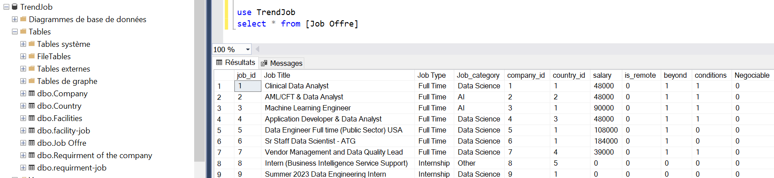
Base de données
Notes:
Comparer les opportunités d'emploi dans l'IA, la Data Science et le Big Data pour trouver des similitudes et des différences significatives.

Slide 39
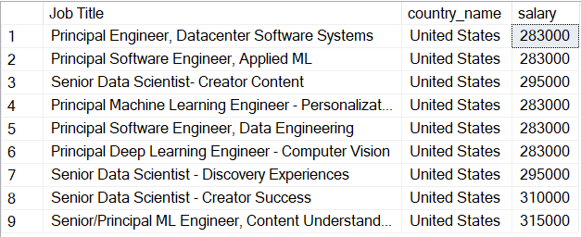
Base de données
Les titres d'emploi en United States ou salaire sup a 280K
Notes:
Comparer les opportunités d'emploi dans l'IA, la Data Science et le Big Data pour trouver des similitudes et des différences significatives.

Slide 40
﻿Conclusion
Je recommande aux apprenants de se concentrer sur Agile, data mining, la visualisation de données, Excel, ETL et les mathématiques, car les entreprises se concentrent souvent sur ces exigences.

Slide 41


